Slide 1
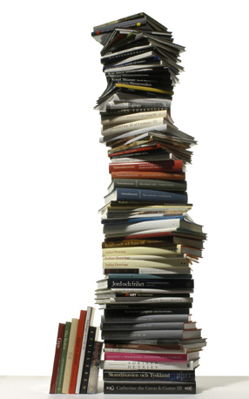
Интересные факты о книге…
Неизвестное об известном

Slide 2
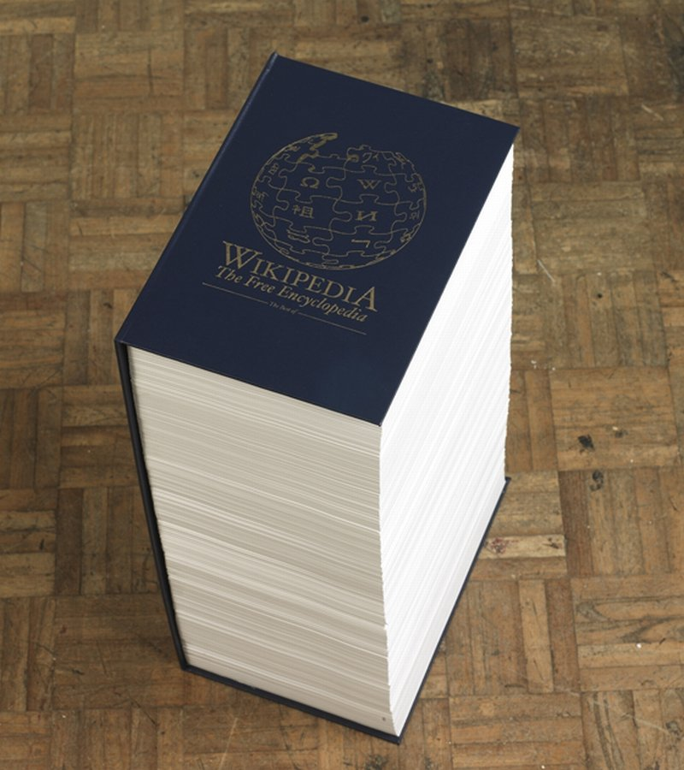
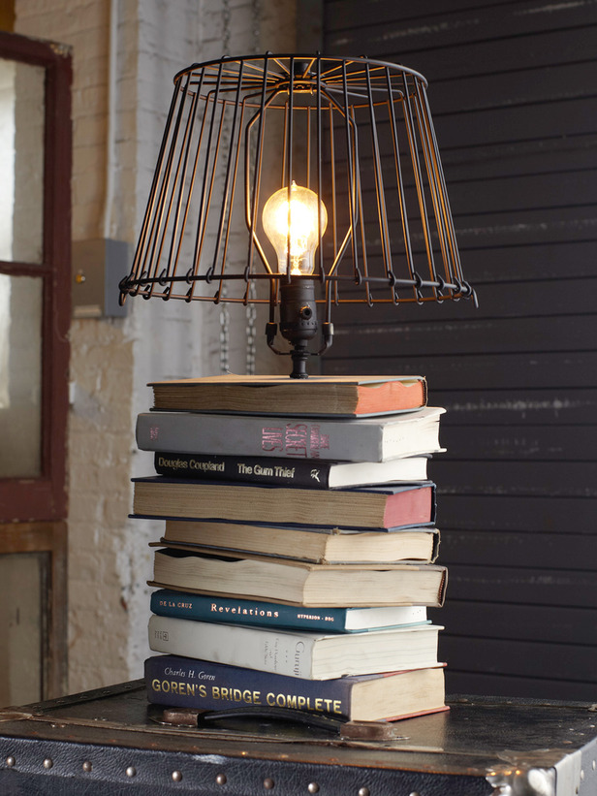
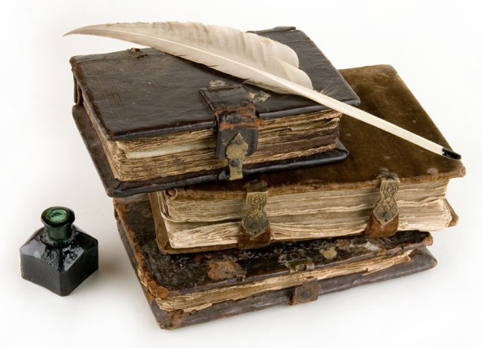
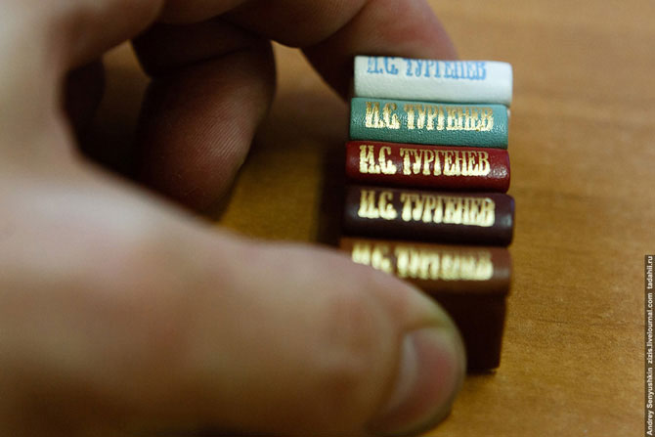

Slide 3
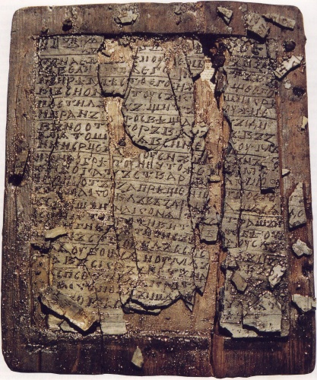
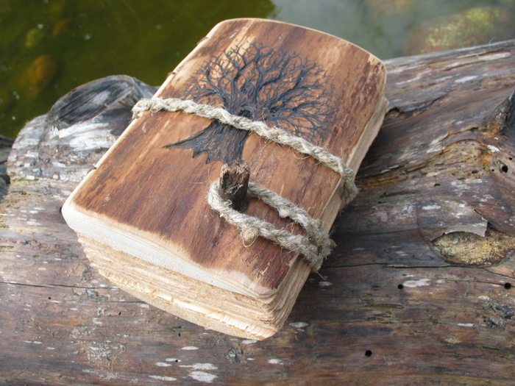
Интересные факты о книге…
Латинское слово codex означало «кусок дерева». Именно на деревянных дощечках, смазанных воском, были изготовлены первые книги в привычном нам формате, а не в форме свитка. Позже вместо дерева римляне для кодексов стали использовать пергамент. В 3 веке в виде кодекса было издано собрание императорских конституций. Сегодня в русском языке слово «кодекс» используется именно для названий сводов законов.

Slide 4
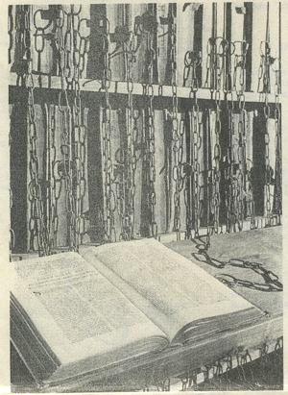
Интересные факты о книге…
В общественных библиотеках средневековой Европы книги приковывались к полкам цепями. Такие цепи были достаточно длинны для того, чтобы снять книгу с полки и прочитать, но не давали вынести книгу за пределы библиотеки. Эта практика была распространена вплоть до 18 века, что было обусловлено большой ценностью каждого экземпляра книги.

Slide 5
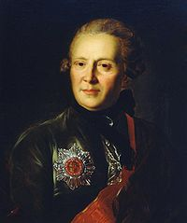
Интересные факты о книге…
Первый перевод «Гамлета» на русский язык выполнил писатель Александр Сумароков и озаглавил «Омлет, принц Датский».

Slide 6
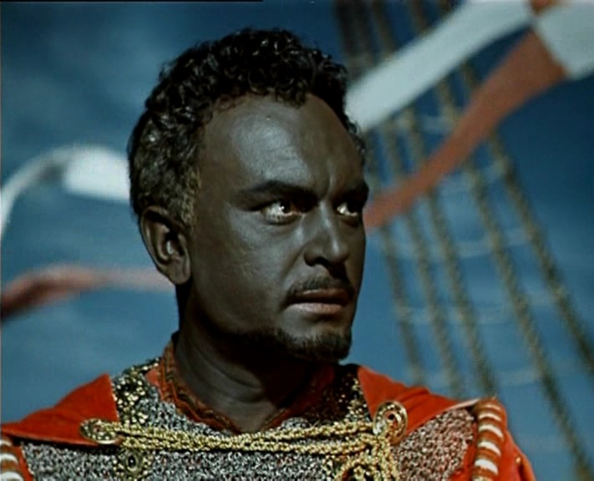
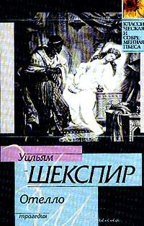
Интересные факты о книге…
У шекспировского героя был реальный прототип итальянец Маурицио Отелло. Он командовал венецианскими войсками на Кипре и потерял там свою жену при крайне подозрительных обстоятельствах. Уменьшительное имя Мауро по-итальянски также означает «мавр», это и привело к ошибке Шекспира, присвоившего герою такую национальность.

Slide 7
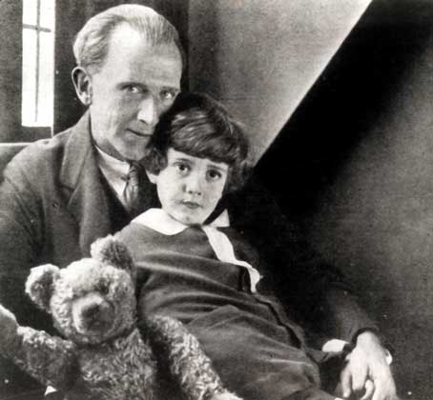
Интересные факты о книге…
Винни-Пух получил имя от одной из реальных игрушек Кристофера Робина, сына писателя Милна. Игрушка же была названа в честь медведицы лондонского зоопарка по имени Виннипег, которая попала туда из Канады.

Slide 8
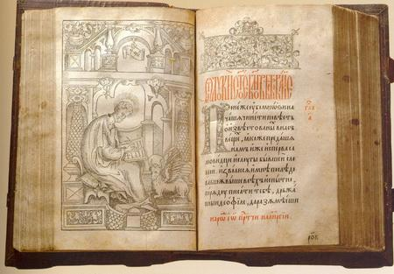
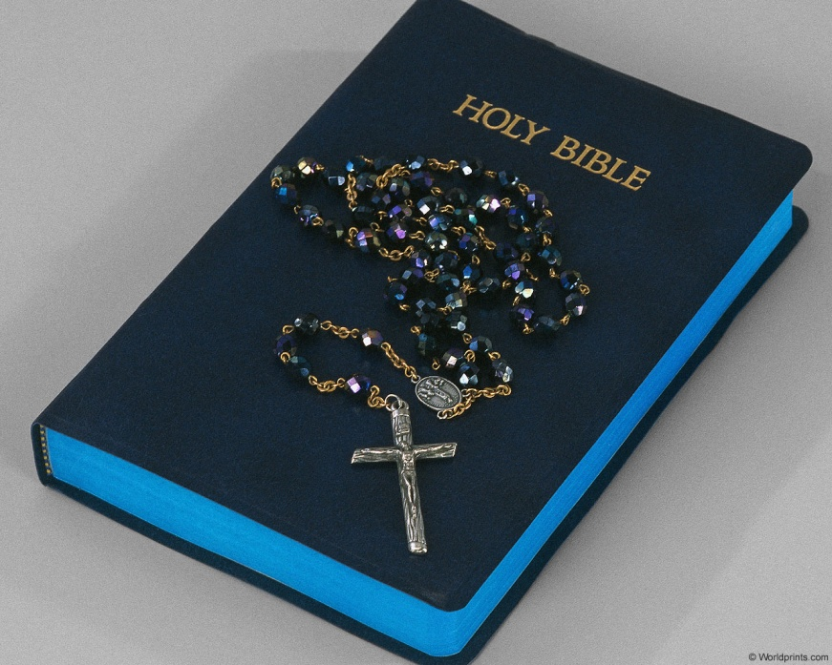
Интересные факты о книге…
Самая раскупаемая книга в мире — Библия. Она продана в период с 1815 по 1999 годы тиражом около 3,88 миллиардов экземпляров.

Slide 9
Интересные факты о книге…
Автор самой раскупаемой беллетристики во все времена — Агата Кристи, создатель Эркюля Пуаро и мисс Марпл. 78 ее детективов были переведены на 44 языка и проданы тиражом 2 миллиарда экземпляров

Slide 10
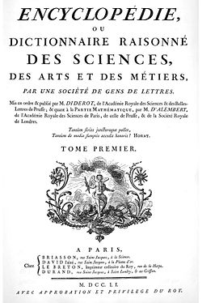
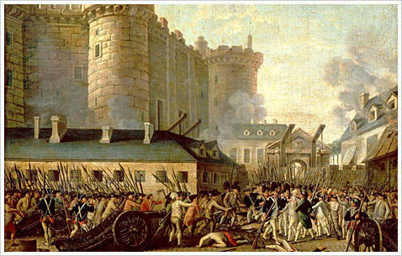
Интересные факты о книге…
Узниками Бастилии были не только люди. Однажды в тюрьму была заключена знаменитая Французская энциклопедия, составленная Дидро и Д`Аламбером. Книгу обвиняли в том, что она наносит вред религии и общественной морали.

Slide 11
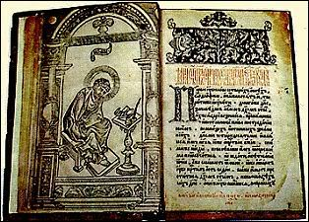
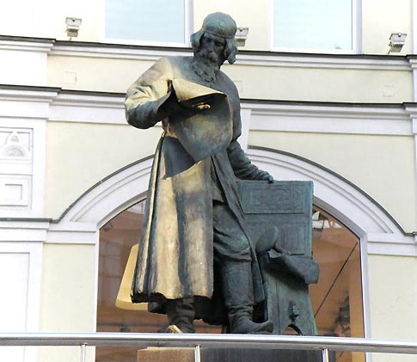
Интересные факты о книге…
Первой точно датированной русской печатной книгой является «Апостол». Работа над ней была начата в Москве печатниками Иваном Федоровым и П.Т. Мстиславцем 19 апреля 1563 г. и закончена 1 марта 1564 года. «Апостол» был напечатан с деревянных досок шрифтом который И. Федоров разработал на основе московского полуустава XVI века. В настоящее время сохранилось около 50 экземпляров книги.

Slide 12
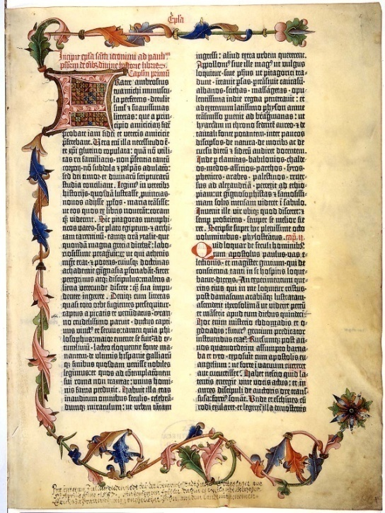
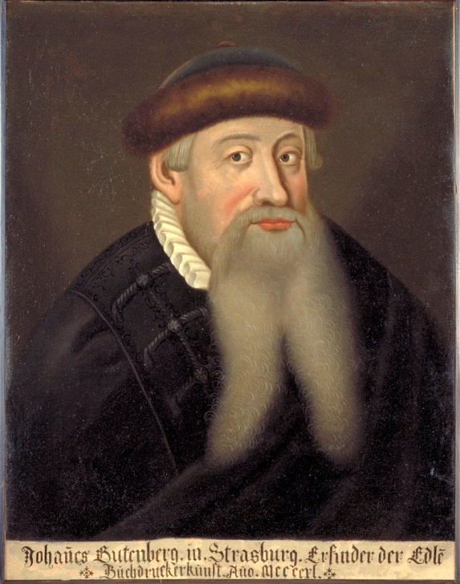
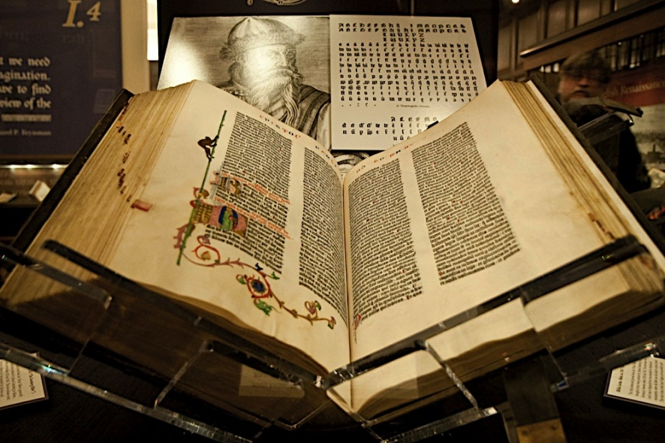
Интересные факты о книге…
Первым полнообъемным печатным изданием является 42-строчная Библия Гуттенберга, напечатанная приблизительно в 1454 г. в Майнце, Германия, Иоганном Гуттенбергом. В статье о водяных знаках, опубликованной в 1967 г., указывается, что дошедший до нас экземпляр латинской грамматики «Donatus» был напечатан на бумаге примерно в 1450 г. Самой первой книгой с точно установленной датой издания является Псалтырь, выпущенный 14 августа 1457 г. Иоганном Фустом и Петером Шеффером, который был старшим помощником Гуттенберга.

Slide 13
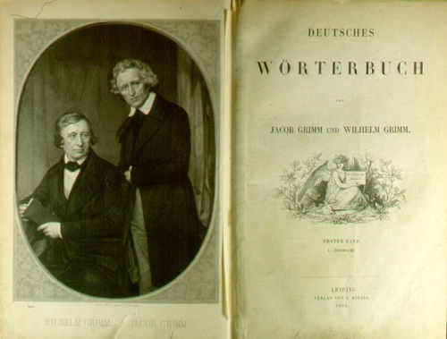
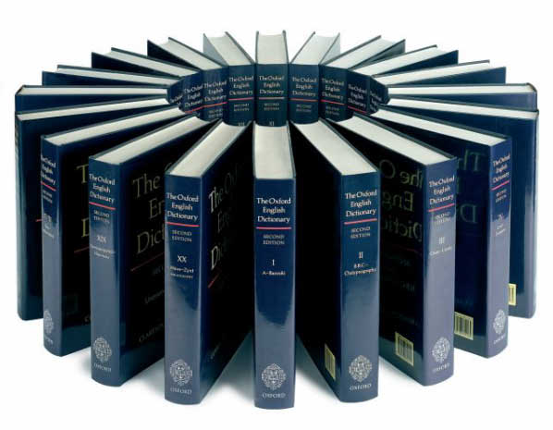
Интересные факты о книге…
Самым большим словарем в мире является Deutsches Wortetbuch, начатый Якобом и Вильгельмом Гриммами в 1854 г. Он был закончен в 1971 году. Словарь, объем которого составил 34519 страниц, был издан в 33 томах. На сегодняшний день словарь стоит около 5425 немецких марок. Самый большой словарь английского языка — 20-томный The Oxford English Dictionary. В нем 21728 страниц.

Slide 14
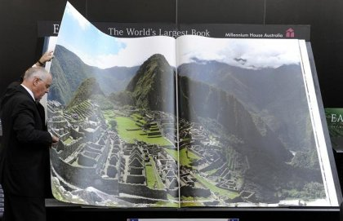
Интересные факты о книге…
Книга с лаконичным названием Earth ("Земля") имеет габариты 1,83 на 2,74 метра. Цена её — 100 тысяч долларов. Earth выпускает частное издательство Millennium House (Австралия). По словам хозяина издательства, планируется выпустить 31 том книги. Цена в общей сложности составит $3 100 000. В книге опубликованы преимущественно географические карты и коллажи достопримечательных мест, составленные из профессиональных фотографий высочайшего качества.

Slide 15
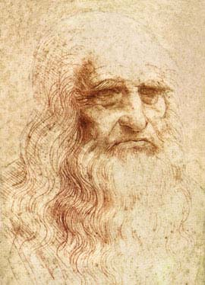
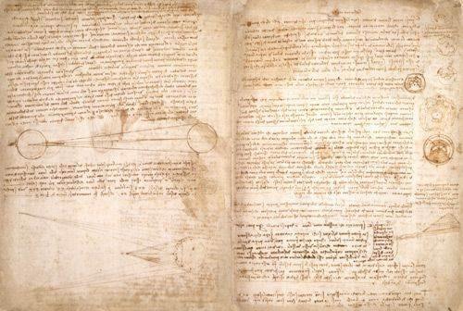
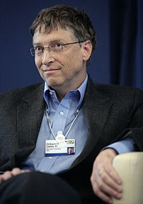
Интересные факты о книге…
Самая дорогая иллюстрированная рукопись: «Кодекс Лейчестера» — иллюстрированная рукопись Леонардо да Винчи, в которой он предсказал изобретение паровой машины и подводной лодки, — была продана 11 ноября 1994 года на аукционе «Кристис» в Нью-Йорке за 30,8 млн. долларов. Покупателем стал глава «Майкрософта» Билл Гейтс, один из самых богатых людей в мире. Для того чтобы с текстом ознакомилось наибольшее количество людей, он постоянно показывает ее в разных музеях. Например, в 2004 году кодекс находился в экспозиции музея во Франции, в 2005 – в Токио, в 2007 – в ирландском Дублине.

Slide 16
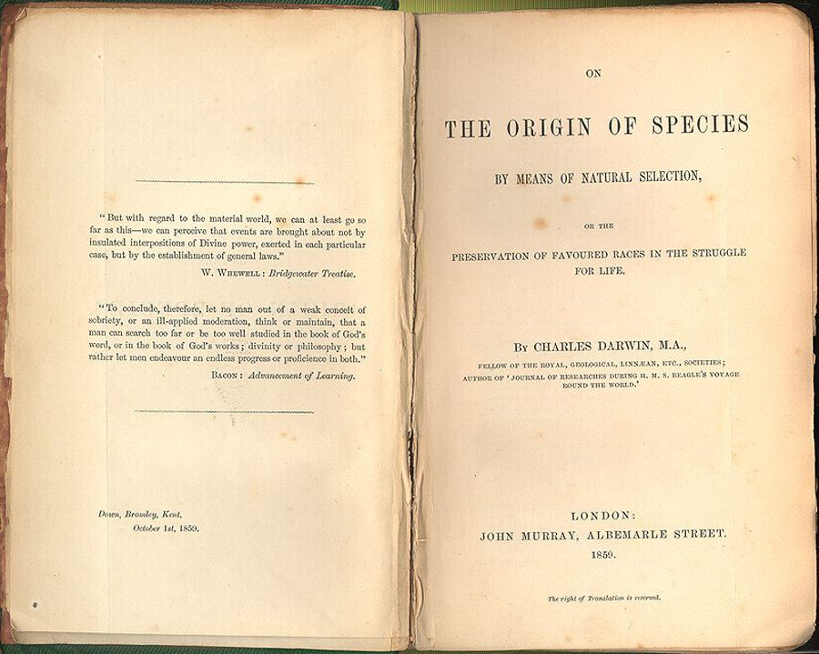
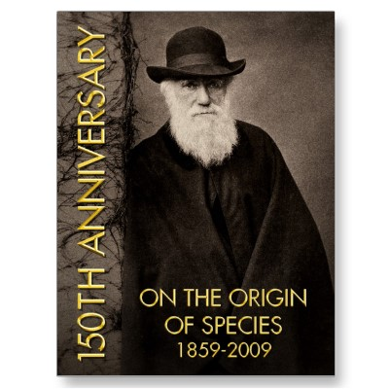
Интересные факты о книге…
Копия первого издания книги Чарльза Дарвина “Происхождение видов” была недавно обнаружена в туалете одного из британских домов. На состоявшемся во вторник аукционе она была продана за $171 000 (это более чем в два раза превышает первоначальную ставку). Книга была выставлена на аукцион Кристи (Christie) как раз к 150-летнему юбилею написания этой работы. Семья, в доме которой была сделана эта находка, приобрела книгу 50 лет назад за “несколько шиллингов”.

Slide 17
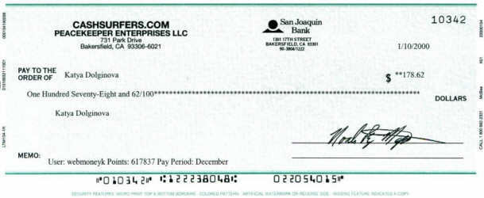
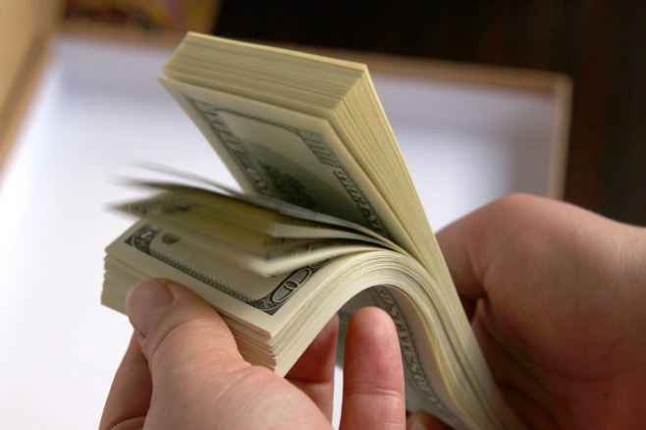
Интересные факты о книге…
В городе Талса (США) в библиотеку возвращена книга, которую взяли еще в 1947 году. К книге был приложен чек в 250 долларов за просрочку.

Slide 18
Интересные факты о книге…
Согласно издательству Marie Claire, чтение может понизить уровень стресса на 68%: “Чтение – лучший способ расслабиться и даже 6 минут за книгой может хватить, чтобы снизить уровень стресса на 68%. Согласно новым исследованиям, чтение в этом смысле срабатывает лучше и быстрее чем другие методы успокоения “измотанных” нервов, такие как, прослушивание музыки (на 61%), прогулка (на 42%) или чашка чая (на 54%).”

